Slide 1
Основные направления русской литературы XVIII века

Slide 2
Этапы развития классицизма: 1730-1750- придворно-аристократический 1760-1780 - просветительский
Жанры
ОДА ЭЛЕГИЯ БАСНЯ ПОЭМА САТИРА ТРАГЕДИЯ КОМЕДИЯ ПОВЕСТЬ РОМАН
Этапы развития сентиментализма: 1760-1790- дворянский 1790-1810 - мещанский
Жанры
ЭЛЕГИЯ ПОЭМА ОДА ПЬЕСА ПОВЕСТЬ МЕМУАРЫ
РОМАН В ПИСЬМАХ
ДНЕВНИК ПУТЕШЕСТВЕННИКА

Slide 3
Классицизм -
художественное течение в литературе 17-18 веков, в основе которого - признание античного искусства как высокого образца, строгие соблюдения определенных творческих норм и правил
Общие черты
Культ разума
Главный конфликт: борьба чувства и долга
Обращение к общественной и гражданской тематике
Чёткая жанровая иерархия
Единства мест, времени, действия
Противопоставление положительных и отрицательных героев

Slide 4
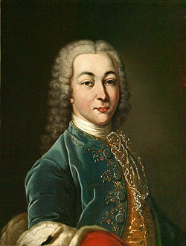
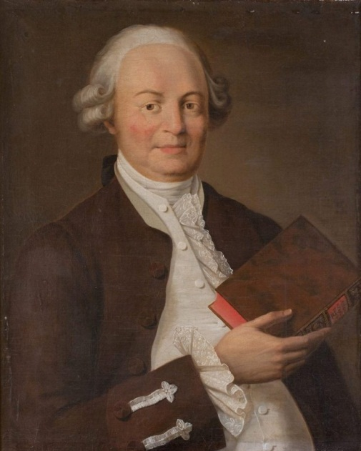
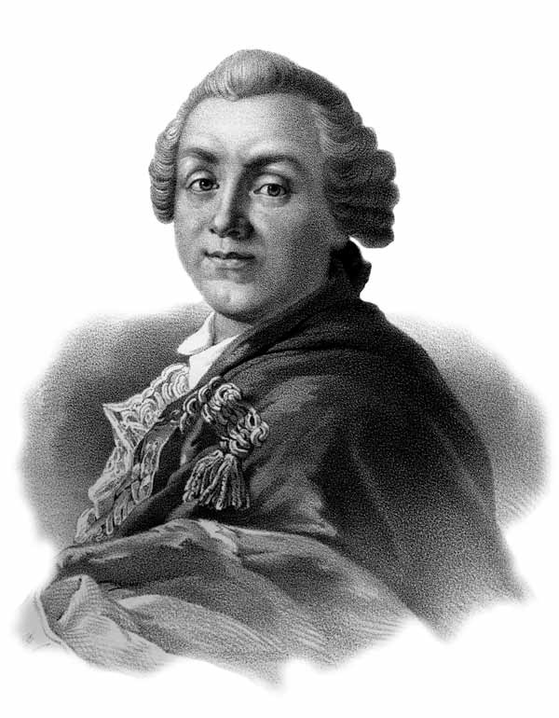
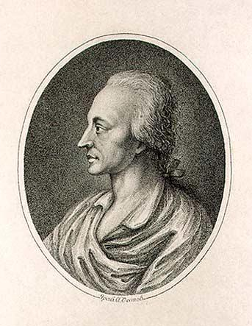
Выдающиеся представители
А.Д. Кантемир
В.К. Тредиаковский
А.П. Сумароков
Я.Б. Княжнин

Slide 5
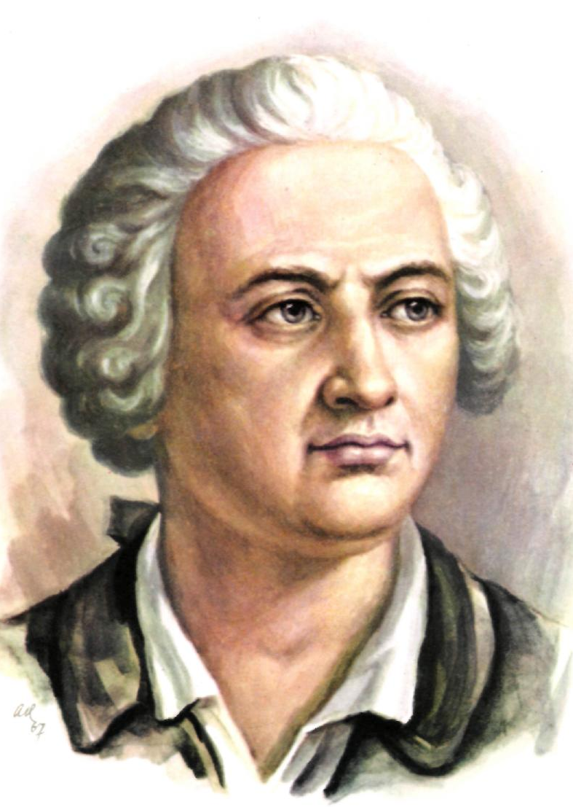
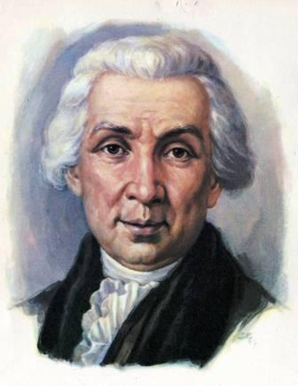
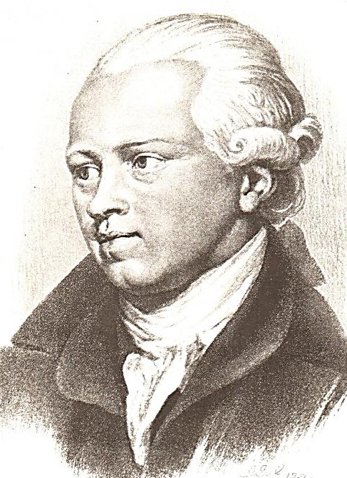
Наиболее яркие представители русского классицизма
М.В. Ломоносов
Г.Р. Державин
Д.И. Фонвизин

Slide 6
Сентиментализм -
течение в литературе и искусстве второй половины 18 века, отмеченное повышенным интересом
к человеческому чувству, эмоциональному восприятию окружающего мира
Общие черты
Идеализация патриархального быта Культ природы Подчёркнутая субъективность подхода к миру Культ чувств Изображение богатого духовного мира людей низших сословий

Slide 7
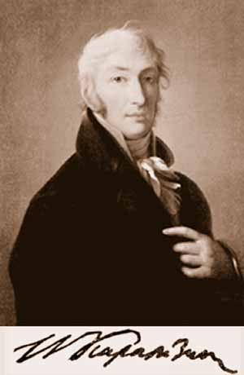
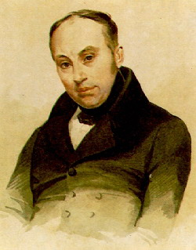
Наиболее яркие представители русского сентиментализма
Н.М. Карамзин
В.А. Жуковский
(раннее творчество)

Slide 8
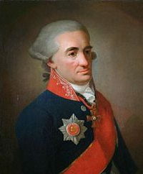
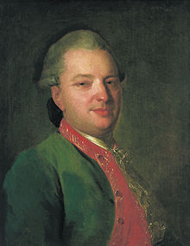
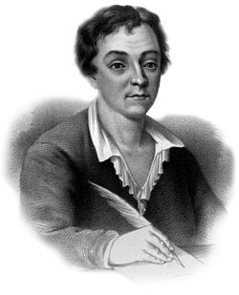
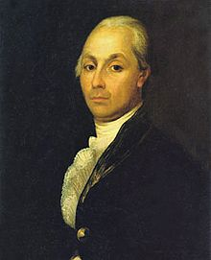
Выдающиеся представители
М.М. Херасков
В.И. Майков
И.Ф. Богданович
А.Н. Радищев

